Slide 1

Opracowanie narzędzi do generowania arkuszy testów inżynierskich
Michał Matlęga
Promotor:
dr inż. Piotr Kustra
Kraków 2016
www.agh.edu.pl

Slide 2
Wstęp
Test inżynierski - egzamin kierunkowy, przeprowadzany przed obronami inżynierskimi
Sprawdzenie wiedzy nabytej przez studentów ubiegających się o dyplom inżynierski
Egzamin w formie pytań zamkniętych
Trzy warianty odpowiedzi, jedna poprawna
Baza pytań tworzona przez wielu prowadzących
www.agh.edu.pl

Slide 3

Wstęp
Zestaw arkuszy, wymagany do przeprowadzenia egzaminu, składa się z:
Arkusza pytań
Karty odpowiedzi
Kalki odpowiedzi
www.agh.edu.pl

Slide 4
Cel pracy
Stworzenie oprogramowania do generowania arkuszy testów inżynierskich, które będzie wykorzystane przez wydział uczelni
Oprogramowanie podzielone na dwa programy
  Creator – tworzenie baz pytań
  Integrator – tworzenie zestawów arkuszy na podstawie baz pytań
Arkusze generowane jako pliki PDF
Intuicyjny interfejs użytkownika

Slide 5



Wykorzystana technologia
Język Java 7
Środowisko Eclipse
Interfejs użytkowanika: Swing + WindowBuilder
Biblioteka do tworzenia plików PDF: iText

Slide 6


Ogólna funkcjonalność systemu
CREATOR
PODGLĄD PYTAŃ
PROWADZĄCY PRZEDMIOT
baza_pytań.creator
ARKUSZ PYTAŃ
INTEGRATOR
UKŁADAJĄCY ZESTAWY TESTOWE
KARTA ODPOWIEDZI
baza_pytań.integrator
KALKA ODPOWIEDZI

Slide 7
Funkcjonalność Creatora
Tworzenie bazy pytań konkretnego przedmiotu
Dodawanie, edycja i usuwanie pytań z bazy
Sprawna nawigacja po bazie pytań
Podgląd pytań w formie pliku PDF
Zapis i odczyt bazy pytań w formie plików .creator
Zmiana języka interfejsu

Slide 8
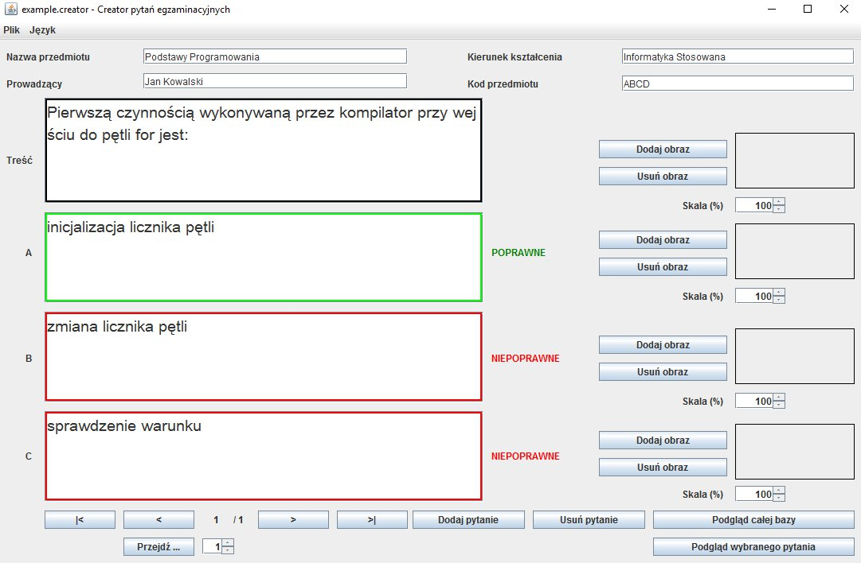
Interfejs Creatora

Slide 9
Funkcjonalność Integratora
Wgrywanie baz pytań z plików .creator
Podgląd załadowanych baz pytań w formie tabeli
Ustalanie ilości pytań z poszczególnych baz, które mają pojawić się na teście
Generowanie zestawów egzaminacyjnych w formie plików PDF
Zapis i odczyt bazy pytań w formie pliku .integrator

Slide 10
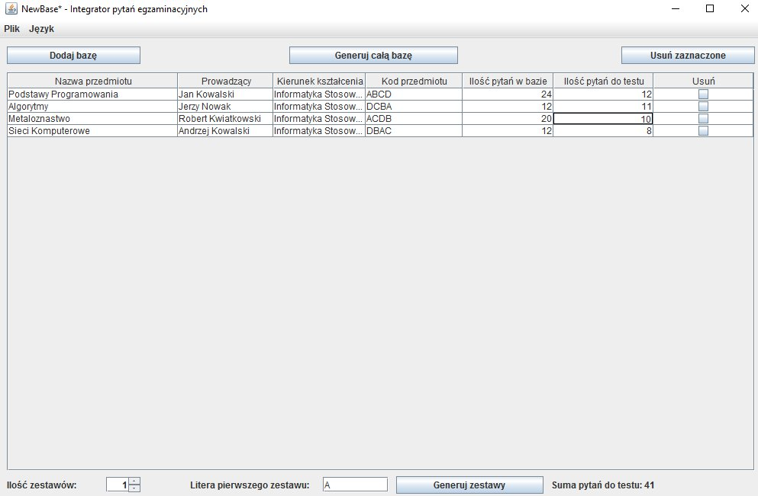
Interfejs Integratora

Slide 11
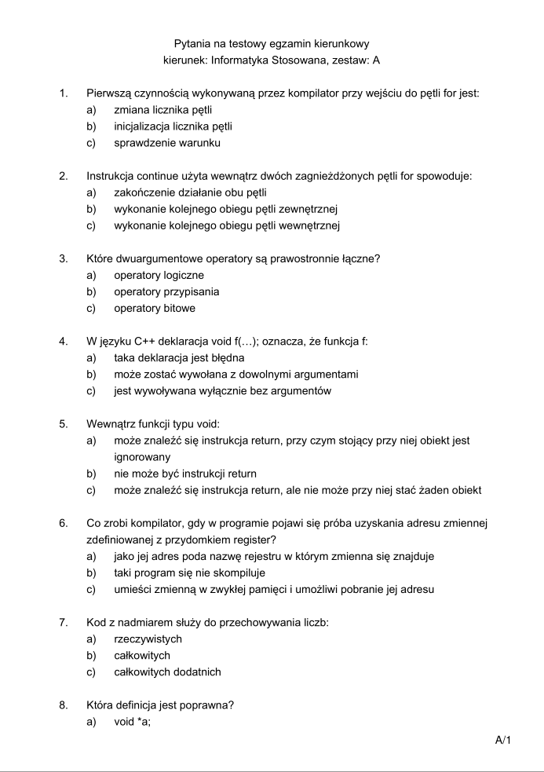
Arkusz pytań

Slide 12
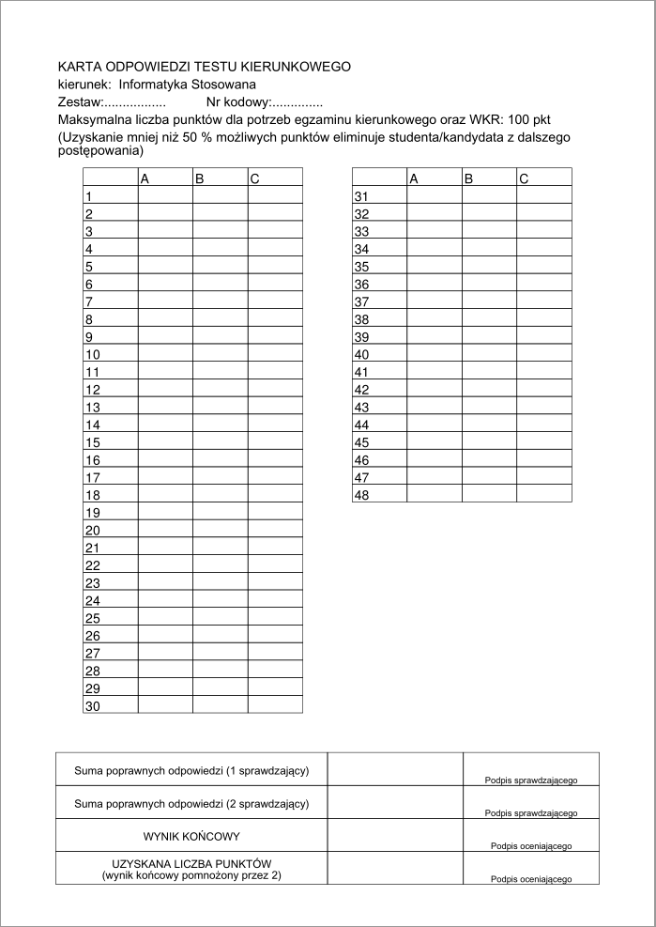
Karta odpowiedzi

Slide 13
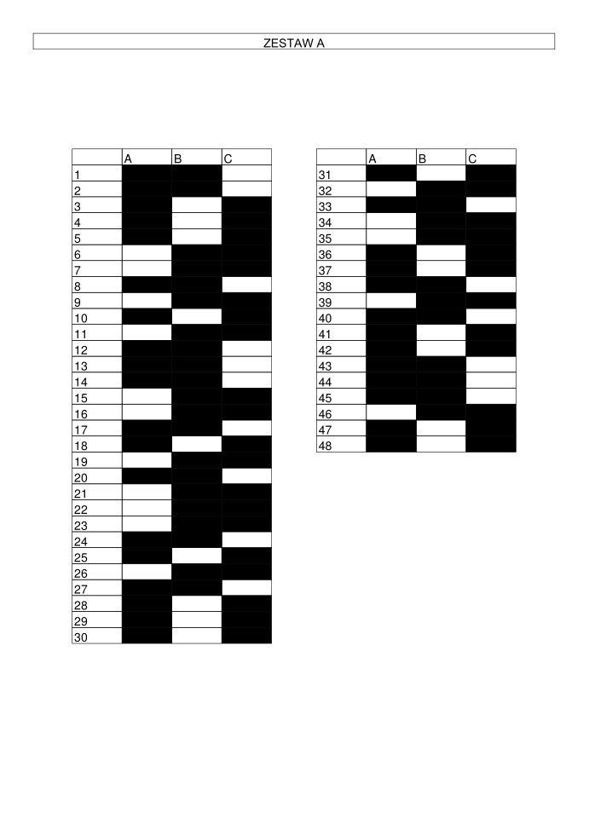
Kalka dla sprawdzających

Slide 14
Podsumowanie
Stworzono dwa programy do generowania arkuszy testów inżynierskich: Creator i Integrator
Za pomocą Creatora tworzy się bazy pytań
Za pomocą Integratora tworzy się zestawy arkuszów egzaminacyjnych na podstawie baz utworzonych w Creatorze
Oprogramowanie zostało opracowane przy wykorzystaniu technologii Java

Slide 15
Dziękuję za uwagę!

